Slide 1
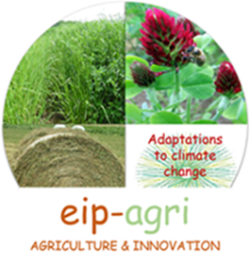
DOGODEK EVROPSKEGA PARTNERSTVA ZA INOVACIJE - EIP
ORGANIZIRA MINISTRSTVO ZA KMETIJSTVO, GOZDARSTVO IN PREHRANO
23. november 2021
Notes:
Predlog naslovnice 2

Slide 2
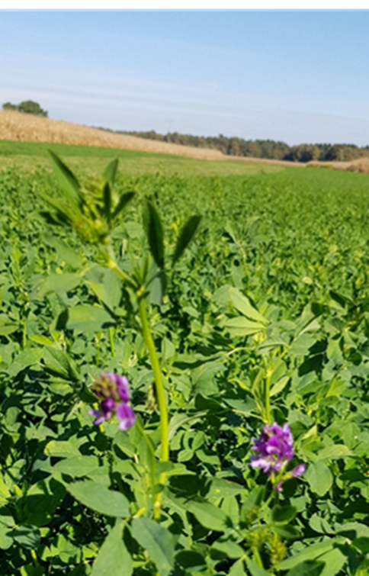
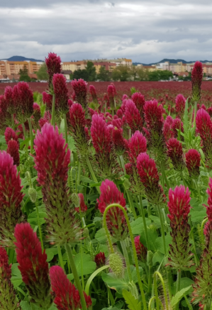
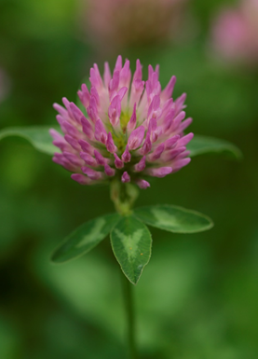
Izboljšane tehnologije pridelave in konzerviranja z beljakovinami bogate krme - metuljnice in njihove mešanice za prilagajanje podnebnim spremembam
VODILNI PARTNER: Fakulteta za kmetijstvo in biosistemske vede UM
Priprava predstavitve in predstavitev:
Branko KRAMBERGER in Miran PODVRŠNIK

Slide 3
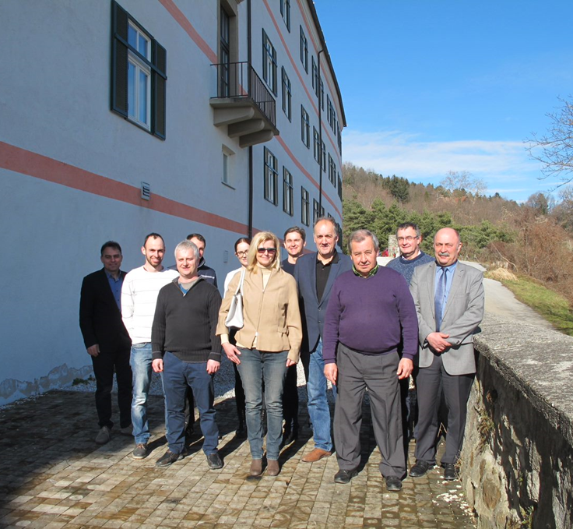
OSNOVNI PODATKI O PROJEKTU
Ostali člani partnerstva:
Kmetijski inštitut Slovenije;
KGZS, Kmetijsko gozdarski zavod Maribor;
JGZ Rinka, Rogoza pri Mariboru;
Kmetija Kopač, Medno;
Kmetija Kocuvan, Vukovje pri Pesnici;
Kmetija Lašič, Miklavž na Drav. polju – Dobrovce;
Kmetija Lep, Fala;
Kmetija Žnideršič, Črnc pri Brežicah
Tip projekta: EIP
Tematika: Okolje in podnebne spremembe
Obdobje trajanja: 14.12.2019 – 13.12.2021
Višina odobrenih sredstev: 239.934,36 EUR €

Slide 4
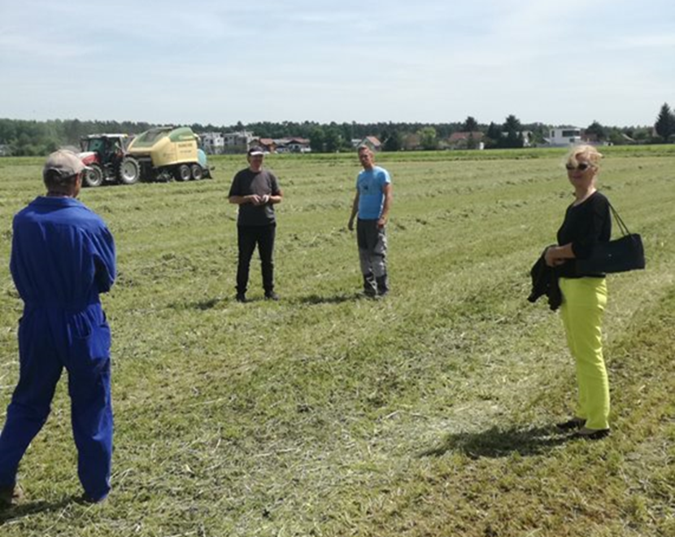
NAMEN IN CILJI PROJEKTA
Kmetijstvo in podnebne spremembe
Prilagajanje živinoreje – krma na zalogo
Pridelava v obdobju, ko ni suše
Pridelava proti suši odpornih rastlin
Metuljnice in mešanice semena metuljnic in trav
Siliranje krme na zalogo
Prenos obstoječih in novih znanj preko povezovanja v prakso

Slide 5
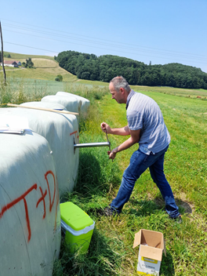
PRAKTIČNI PROBLEM in IZVEDBA PRAKTIČNEGA PREIZKUSA
Praktični problem: Zaradi prilagajanja živinoreje podnebnim spremembam so potrebne izboljšane tehnologije pridelave in konzerviranja krme v obdobjih (zagotavljanje krme na zalogo), ko padavin ne primanjkuje in izboljšave pridelave proti suši odpornih rastlin. Obenem je potrebno čim manjše obremenjevanje okolja. Slabo je povezovanje med institucijami in pomanjkljiv je prenos znanja v prakso.
Izvedba projekta
Lucerna in njene mešanice
Prezimni dosevki
Gnojenje
Setev
Košnje in konzerviranje
Naslednja poljščina
Jemanje vzorcev tal, pridelkov in silaže
Kemijske analize

Slide 6
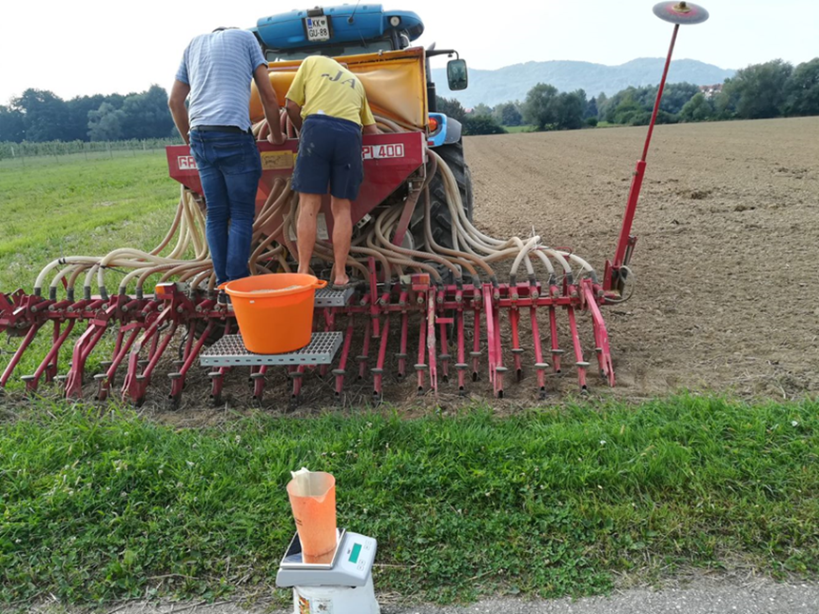
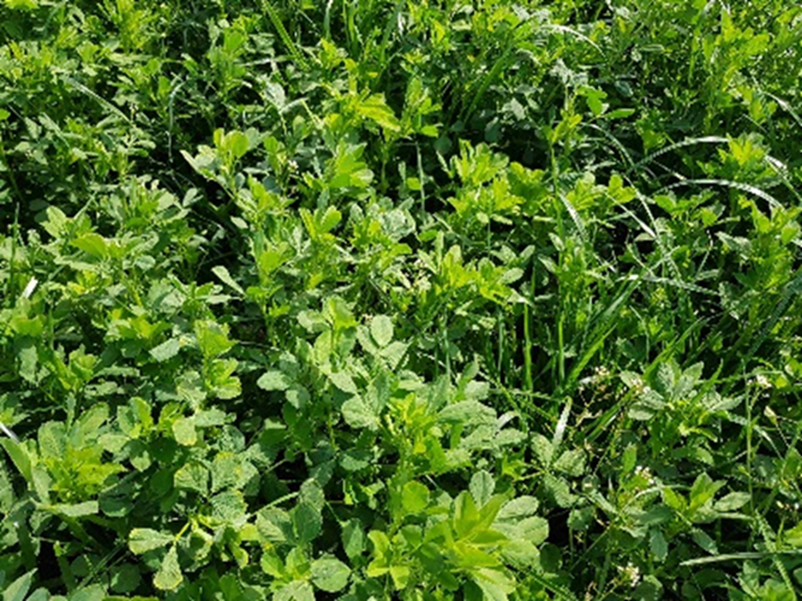
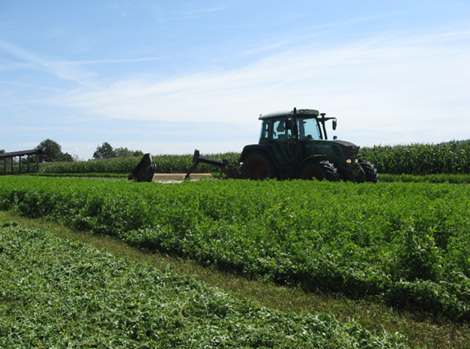
IZVEDLJIVOST PRENOSA V PRAKSO
Ključne rešitve: izboljšane tehnologije (rezultati beljakovinske krme na zalogo):
- Lucerna in mešanica – količine pridelkov
- Dosevki; detelja in mešanica – količine pridelkov
- Konzerviranje – kakovost silaž
Spremljajoči rezultati, povezovanje in okoljevarstveni rezultati
Povezovanje med projektnimi partnerji
Vpliv na naslednjo poljščino
Simbiotska vezava N
Vezava C v organsko snov
Zmanjševanje nevarnosti izpiranja N
Varovanje naravnih virov za kmetovanje, ohranjanje rodovitnosti tal
Trajnostno kmetovanje
Biotska raznovrstnost
Blaženje podnebnih sprememb
Ekološko kmetovanje
Zelo visoka prenosljivost konkretnih rezultatov projekta v prakso
Spremljajoči rezultati so rezultati dela v projektu in posledica uporabe novih v projektu preizkušenih in priporočenih tehnologij pridelave ter konzerviranja beljakovinske krme na zalogo

Slide 7
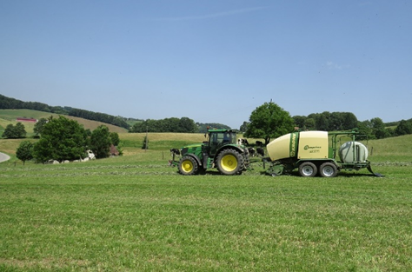
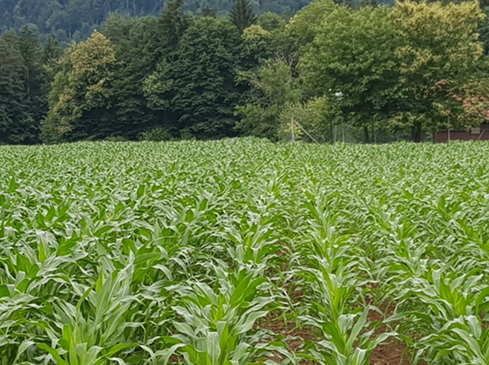
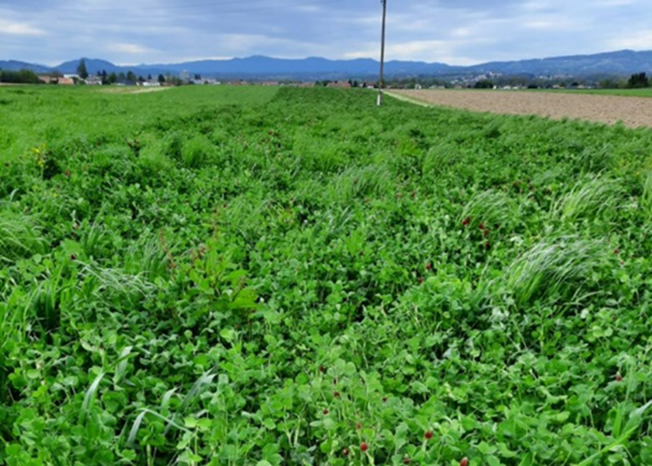
PRENOS ZNANJA
Strokovni prispevki (referati, posterji) na posvetih
Članki v strokovni periodiki
Sejem Agra
Razširjanje rezultatov preko družabnih medijev
Neposredne predstavitve na terenu kmetom in svetovalcem
Predavanja kmetom
Prispevki na TV
Zaključni dogodek
Spletne strani projekta
Vključevanje vsebin v pedagoški proces na Fakulteti
Pred izidom je tiskana in elektronska verzija strokovno knjige (1000 izvodov). Knjiga obsega strokovne podlage in rezultate projekta s priporočili za prakso. Elektronska verzija bo prosto dostopna, tiskana verzija bo brezplačno razdeljena kmetijskim zavodom za njeno nadaljnje širjenje.

Slide 8
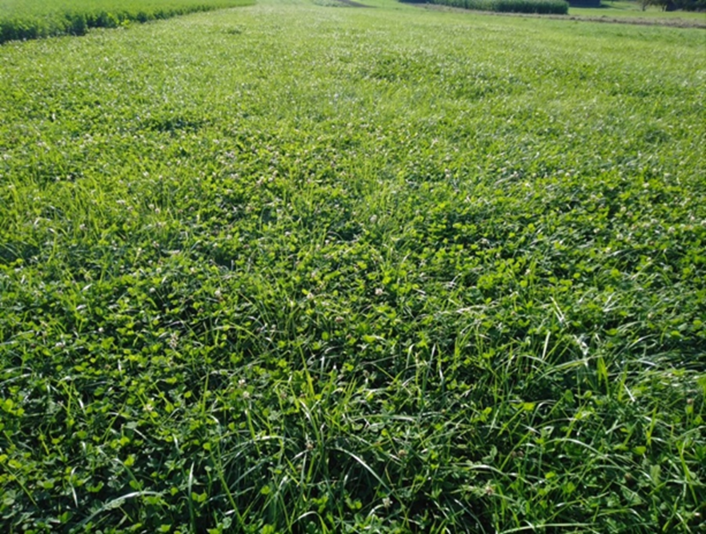
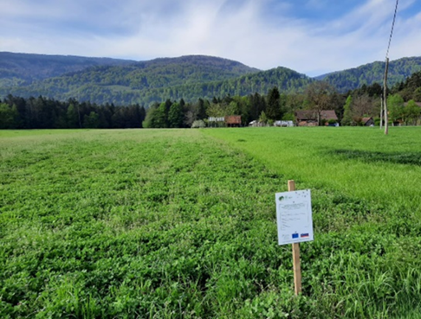
SAMOEVALVACIJA
Delo v projektu je razdeljeno v obdobja (šest in dvanajstmesečna)
Vpliv vremena na delo v projektu in na rezultate projekta
Covid 19
Pri načrtovanju projekta smo podcenjevali količino administrativnega dela in porabo časa za pripravo materialov za širjenje projekta
Občasne zamude v delu
Podaljšanje zaključka projekta
Vsa predvidena dela so oz. bodo izvedena
Načrtovani rezultati so oz. bodo pridobljeni
Izvedba projekta je uspešna
Tekom projekta se pojavljajo situacije, ki odpirajo nove raziskovalne probleme

Slide 9
Kontaktni podatki vodilnega partnerja
Vodja vodilnega partnerja: Branko KRAMBERGER
e-naslov vodje vodilnega partnerja: branko.kramberger@um.si
domača spletna stran projekta EIP:
http://www.fkbv.um.si/index.php/raziskovalna-dejavnost-fkbv/projekti/60-vsebina/4295-izboljsane-tehnologije-pridelave-in-konzerviranja-z-beljakovinami-bogate-krme

